Slide 1
المحاضرة الثانية
السجلات المطلوبة في التدريب الميداني

Slide 2
عناصر المحاضرة
السجلات المطلوبة من الطالب في التدريب الميداني
التقارير المطلوبة من طالب التدريب الميداني
أهم سجلات المرشد الطلابي بالمدارس

Slide 3
السجلات المطلوبة من الطالب في التدريب الميداني
وهذه السجلات مهنية يقوم الطالب أو مجموعة التدريب فيها بتسجيل الأنشطة التدريبية ويقوم مشرف المؤسسة بمراجعتها.
ويتم التسجيل فيها وفقاً لما يتعلمه الطالب من قواعد البحث العلمي والتسجيل المهني ، ويتم عن طريق هذه السجلات توجيه الطالب لأسلوب عمله مع أنساق التعامل مهنياً .
وتتضمن تلك السجلات :

Slide 4
سجل التدريب الميداني:
وهو السجل الذي يقوم الطالب بتسجيل تقارير النشاط اليومي وساعات التدريب اليومية فيه .
سجل الحضور والانصراف : ( خاص بمجموعة التدريب )
وهو سجل يوضع عند مشرف المؤسسة ويقوم كل طالب بالتوقيع فيه أسبوعيا ( حضور وانصراف ) ، ثم يعتمد من مشرف المؤسسة.

Slide 5
سجل الاجتماعات الإشرافية الجماعية : (خاص بمجموعة التدريب)
وهو سجل خاص باجتماعات مشرف المؤسسة مع مجموعة التدريب ككل ويقوم كل طالب بصوره دوريه بتسجيل مضمون اجتماع من تلك الاجتماعات .
ويجب أن يتضمن السجل البيانات التالية في كل اجتماع إشرافي :
• البيانات الأولية : رقم الاجتماع ، تاريخه ، زمنه ، عدد الحاضرين ، أسماء الغائبين ، مكان الاجتماع .
• جدول الأعمال : ويتضمن العناصر الرئيسية التي سيدور حولها النقاش .
• محضر الاجتماع : وهو جزء قصصي يتم فيه تسجيل ما تم من مناقشات حول جدول الأعمال بصورة حقيقية توضح التفاعلات التي حدثت أثناء الاجتماع .
• الجزء التخطيطي : ويتضمن تحديد الموضوعات التي سيتم بحثها في الاجتماع القادم والخطوات التي تتخذ من أجل الاعداد والتخطيط لها .
وينتهي بتوقيع مسجل الاجتماع، واعتماد المشرف المؤسسي .

Slide 6
سجل الحالات الفردية : في حالة قيام الطالب بالعمل مع الحالات الفردية فإن ذلك يستوجب عمل سجل خاص للحالات الفردية يسجل فيه الحالات بشكل تفصيلي .
وذلك بما يضمن للطالب متابعة الحالات التي يعمل معها ومعرفة التطور الذي طرأ عليها ، مع ضمان سرية المعلومات في نفس الوقت .
سجل العمل مع الجماعات : في حالة قيام الطالب بالعمل مع بعض الجماعات التي تتكون في مؤسسة التدريب ، فإن ذلك يستوجب عمل سجل خاص بالعمل مع الجماعات التي يسند للطالب العمل معها ، يتم فيه تسجيل تكوين كل جماعة وأنشطتها واجتماعات الطالب مع الجماعة.

Slide 7
- سجل العمل مع المجتمع : في حالة قيام الطالب بالعمل مع القيادات المجتمعية أو اللجان التي تشكل من القيادات الشعبية في المجتمع ، فإن ذلك يستوجب عمل سجل خاص بالعمل مع تلك المواقف.
* ملحوظة :
يمكن لطالب التدريب أن يحتفظ بسجل واحد يسجل فيه نشاطه للعمل مع النسق الفردي ، النسق الجماعي ، النسق المجتمعي .
سجل البحوث النظرية : وهو سجل خاص بما يكلف به الطالب من بحوث نظرية ترتبط بالمعارف الخاصة بالتدريب الميداني أو مجال التدريب أو ميدان عمل مؤسسة التدريب .

Slide 8
التقارير المطلوبة من طالب التدريب الميداني
يتعين علي طالب التدريب الميداني تقديم ثلاثة أنواع من التقارير ، وهذه التقارير تقسم حسب توقيت اعدادها إلي :
التقرير المبدئي :
يقوم الطالب بإعداد تقرير مبدئي عن مؤسسة تدريبه العملي يقدمه إلي مشرف التدريب في بداية الأسبوع الثاني من بدء التدريب متضمنا :

Slide 9
• نبذة عن مؤسسة التدريب – أهدافها – خدماتها – المنطقة التي تخدمها – سياستها في تقديم الخدمة – القوي العاملة بها – النظم واللوائح التي تطبق في تقديم الخدمة ( يرجع إلي التقرير المبدئي في تدريب 1 ) .
• المسئوليات المسندة للطالب : نوع كل مسئولية – الدور الذي حددته المؤسسة للطالب – طبيعة المسئولية – العاملون الذين ترتبط وظائفهم بدور الطالب .
• الخطة المبدئية التي يضعها للقيام بمسئولياته ، الأهداف إلي سيحاول تحقيقها بالنسبة لكل نوع من المسئوليات المسندة ، الإمكانيات المادية والبشرية التي يمكنه الاستفادة بها في تحقيق هذه الأهداف ، تنظيم استخدام الوقت المخصص له في التدريب للقيام بهذه المسئوليات، الظروف أو العوامل التي يري أنها تعوق تحقيقه لأهدافه ومقترحاته للتغلب عليها .

Slide 10
التقرير الشهري :
ويقدمه الطالب شهريا شاملا للمحصلة النهائية لجهد الطالب في تدريبه الميداني خلال الشهر ويدعم التقرير الشهري في نهايته بتقرير عن ملاحظات مشرف المؤسسة عن الطالب وكشف بتوزيع الساعات التي قضاها الطالب في التدريب خلال الشهر موزعة علي أوجه الخدمات المختلفة التي تعمل من خلالها المؤسسة ، وتتضمن عناصر التقرير الشهري :
• حصراً شاملا لما قام به الطالب من أعمال خلال الشهر في نطاق المسئوليات التدريبية المكلف بها والتي تدخل ضمن خطة تدريبه .

Slide 11
• تحليلا للنتائج التي حققها الطالب خلال الشهر في المسئوليات التدريبية التي أسندت إليه عند بدء تدريبه سواء العمل مع أنساق فردية أو جماعية أو مجتمعية .
• الصعوبات والمشكلات التي واجهت الطالب في عمله والمقترحات التي يراها لعلاج هذه المشكلات .
• ما يقترحه الطالب من تطوير في الخدمات التي تقدمها المؤسسة سواء كان مرتبطاً بنظام الخدمة أو أسلوبها أو اجراءاتها أو تكلفتها إلي غير ذلك .
• خطة عمل الطالب للشهر التالي .
• جملة أيام التدريب خلال هذا الشهر وجملة عدد الساعات وعدد الاجتماعات التي حضرها .

Slide 12
التقرير النهائي :
ويتقدم به الطالب في نهاية الفصل – التدريبي – ليعطي صورة شاملة عن تدريبه خلال الفصل الدراسي حتي يمكن أن يتم وضع تقدير نهائي لعمل الطالب .
وتتضمن عناصر التقرير النهائي ما يلي :
• الصورة النهائية التي تجمعت لدي الطالب عن مؤسسة التدريب من خلال تجربته العملية في العمل فيها من حيث : أهداف المؤسسة وتنظيمها وخدماتها ، وعلاقات العمل التي قامت بين الطالب وبين العاملين فيها ، وكيف سارت هذه العلاقات ونمت ؟ ، وما واجهة من صعوبات وكيف تغلب عليها ؟ .
• المسئوليات التي اسندت للطالب والنتائج التي حققها في نهاية العام لكل من هذه المسئوليات علي حده .

Slide 13
• نواحي النمو المهني للطالب التي حققها ، وما أكتسبه من معارف ومهارات جديدة ، وما استطاع أن ينميه في شخصيته من خصائص نفسيه صالحة للعمل ، مع الاشارة إلي النواحي التي يري أنها كانت سبباً في تفوق نموه المهني .
• الصعوبات والمشكلات العملية التي واجهته خلال تدريبه العملي والمحاولات التي قام بها للتغلب عليها ومدي نجاحه في هذه المحاولات .
• تحليل عام للميدان الذي عمل به الطالب وهو المجال التعليمي في هذا الفصل.
ويعرض الطالب لما اكتسبه من معرفة بهذا الميدان والخدمات المتاحة فيه، وطرق وأساليب تقديمها والمقترحات التي يراها لتطويره .
• جدول يبين عدد أو أيام التدريب ، وعدد ساعات التدريب لكل شهر من أشهر التدريب ، ثم الاجمالي العام للأيام والساعات طوال فترة التدريب للطالب .

Slide 14
أهم سجلات المرشد الطلابي بالمدارس
1- ملف التعاميم الواردة.
2 - ملف التعاميم الصادرة.
3- ملف الخطابات الصادرة.
4- سجل المرشد الطلابي.
5- دليل المرشد الطلابي للاستنارة به

Slide 15
6- السجل الشامل للطالب.
7- استمارة التقويم الذاتي للمرشد.
8- ملف خاص لكل مجال من مجالات وميادين الإرشاد الطلابي( الديني والأخلاقي, التربوي , النفسي والاجتماعي , الوقائي , التعليمي والمهني).

Slide 16
9- ملف خاص بمخاطبات أولياء الأمور وسجل لزياراتهم إلى المدرسة.
10- ملف خاص لمتابعة الطلاب ( المواقف اليومية الطارئة )
11- ملف خاص بنتائج الاختبارات النصفية والفصلية.
12- ملف خاص باللجان والمجالس والاجتماعات.

Slide 17
13- سجل تكرار التأخر الصباحي .
14- سجل تكرار الغياب
15 سجل متابعة بطاقة التحصيل الدراسي .

Slide 18
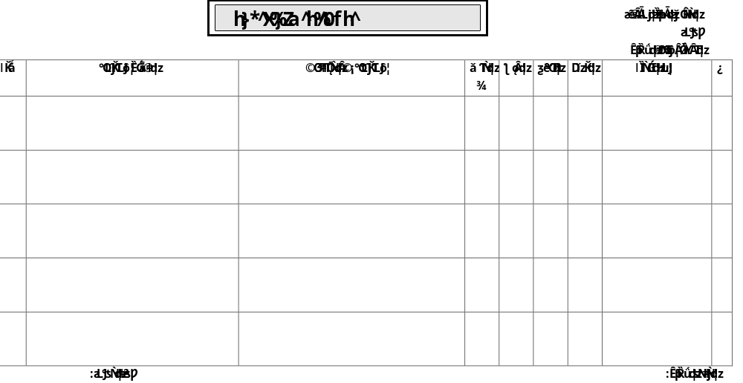
أمثلة للسجلات المستخدمة

Slide 19
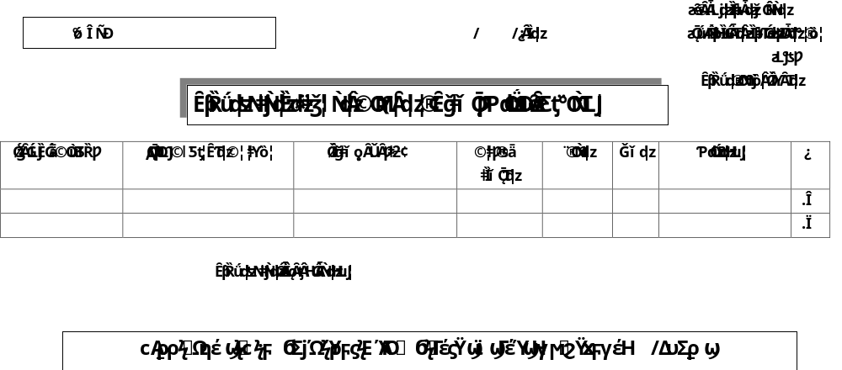

Slide 20
استمارة زيارة ولي أمر طالب إلى المدرسة
المكرم ولي أمر الطالب/ المحترم
السلام عليكم ورحمة الله وبركاته ..وبعد
نظراً لرغبة المدرسة في تفعيل زيارة ولي أمر الطالب للمدرسة ولتحقيق روابط الصلة بين المدرسة والمنزل لمتابعة الطلاب وللرفع من مستواهم وحل مشاكلهم . نقترح عليك في حالة الرغبة في زيارة المدرسة أن تعبئ الاستمارة التالية ومن ثم إرسالها إلى المدرسة عن طريق ابنك أو إحضارها في حالة رغبتك لزيارة المدرسة . مع الاتصال بالمدرسة قبل موعد الزيارة على الهاتف 75
اسم الطالب الصف الدراسي التاريخ يوم / / 14هـ
 أرغب في معرفة المستوى الدراسي في :  جميع المواد  مادة ،
 أرغب في معرفة سلوك الطالب.
 أرغب مقابلة  رائد الصف  معلم مادة ،
 أرغب في معرفة
 سوف أزور المدرسة في يوم / / 14هـ الساعة صباحاً
 أرغب في إرسال التقرير مع الطالب .
ملاحظة : عزيزي ولي الأمر احتفظ بعدد من النسخ لهذه الاستمارة لتستخدمها كلما دعت الحاجة لزيارة المدرسة .
الاسم :

Slide 21
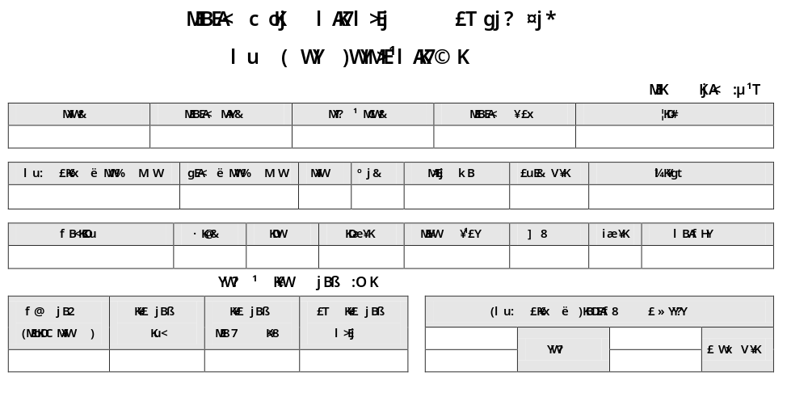

Slide 22
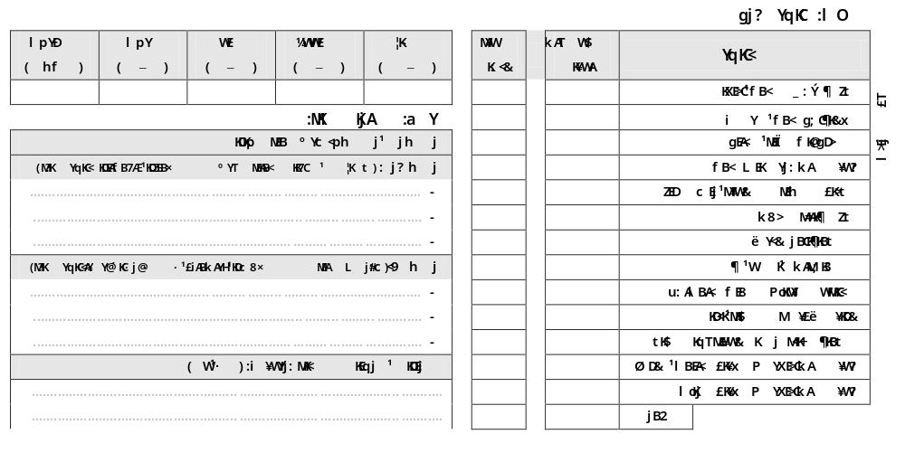

Slide 23
